Slide 1


Modern C++
Getting started with C++11/C++14/C++17....
Reporter：Max Cong Time：2019/3/22

Slide 2

Who am I
0
NOKIA
Email: max.cong@Nokia-sbell.com
Personal github: https://github.com/maxcong001
Personal blog: http://blog.csdn.net/max_cong
Name： Max Cong
Developer from NTAS
Join NOKIA for 5 years
Function area: Dbwrapper, PRS
Personal web: www.congming.science

Slide 3
1 modern C++ 简介
2 语言可用性强化
CONTENTS
3 语言运行期强化
4 其他
5 总结与展望

Slide 4
Warm up
#include <iostream>
#include <functional>
template <typename U, typename Y>
auto add(U x, Y y) -> decltype(auto) { return x + y; }
int main()
{
[out = std::ref(std::cout << "Result: " << add(1, 2))]() {
out.get() << ".\n";}();
return 0;
}
Notes:
4

Slide 5
1
modern C++ 简介
C++98 vs C++11/C++14/C++17...

Slide 6





1
C++ 历史
早期 C++
1979 ：首次实现 C with Classes
C++11
ISO/IEC 14882:2011
C++14
ISO/IEC 14882:2014
C++17
ISO/IEC 14882:2017
C++20
on going
Notes:
6

Slide 7

1
C++11
Bjarne Stroustrup:
“Surprisingly, C++11 feels like a new language - the pieces just fit together better.“
Notes:
7

Slide 8
1
C++11
C++是一门伟大的语言，永远给程序员最大的设计自由， 未使用的特性从不产生副作用，新版本永远完全兼容旧版本。 C++11先前被称作C++0x，即ISO/IEC 14882:2011，是C++编程语言的一个标准。
之前的C++标准包括C++98、C++03。 虽然此后的[C++14]才是C++的现行标准，但C++14旨在对C++11的小扩展（漏洞修复、功能改进），而C++11仍然是一个具有热度的关键词。
C++11的特性主要包括下面几个方面：
提高运行效率的语言特性：右值引用、泛化常量表达式
原有语法的使用性增强：初始化列表、统一的初始化语法、类型推导、范围for循环、Lambda表达式、final和override、构造函数委托
语言能力的提升：空指针nullptr、default和delete、长整数、静态assert
C++标准库的更新：智能指针、正则表达式、哈希表等
Notes:
8

Slide 9
1
Useful website
http://www.cplusplus.com/
https://en.cppreference.com/w/
中文版：
https://zh.cppreference.com/w/%E9%A6%96%E9%A1%B5
Notes:
9

Slide 10
2
语言可用性强化
编写代码或编译器编译代码时的强化

Slide 11
2
语言可用性强化
常量
面向对象
控制流
模板
类型推导
变量
Notes:
11

Slide 12
2.1
面向对象
enum
enum class Alert
{
green,
yellow,
red
};
enum class Color : int
{
Red = 100,
blue
};
Alert a = 7; // error (as ever in C++)
Color c = 7; // error: no int->Color conversion
int a2 = red; // error
int a3 = Alert::red; //error
int a4 = blue; // error: blue not in scope
int a5 = Color::blue; //error: not Color->int conversion
Color a6 = Color::blue; //ok
Notes:
12

Slide 13
2.1
面向对象
union
struct Point
{
Point() {}
Point(int x, int y): x_(x), y_(y) {}
int x_, y_;
};
union U{
int z;
double w;
Point p; // 在C++03中是不合法（point有一non-trivial建構式），但是在C++11是合法的
U() {} // 由于 Point 成员的存在，必须要定义一个构造函数
U(const Point& pt) : p(pt) {} // 通过初始化列表构造 Point 对象
U& operator=(const Point& pt) { new (&p) Point(pt); return *this; } // 通过原地new方式赋值构造Point对象
};
Notes:
variant
13

Slide 14
2.1
面向对象
override/final
struct A
{
virtual void foo();
void bar();
};
struct B : A
{
void foo() const override;
// Error: B::foo does not override A::foo
// (signature mismatch)
void foo() override;
// OK: B::foo overrides A::foo
void bar() override;
// Error: A::bar is not virtual
};
struct Base{
virtual void foo();
};
struct A : Base{
void foo() final; // A::foo is overridden and it is the final override
void bar() final; // Error: non-virtual function cannot be overridden or be final
};
struct B final : A // struct B is final
{
void foo() override; // Error: foo cannot be overridden as it's final in A
};
struct C : B // Error: B is final
{
};
Notes:
14

Slide 15
2.1
面向对象
委托构造
class Base {
public:
int value1;
int value2;
Base() {
value1 = 1;
}
Base(int value) : Base() { // 委托Base() 构造函数
value2 = value;
}
};
Notes:
15

Slide 16
2.1
面向对象
继承构造
class Base {
public:
int value1;
int value2;
Base() {
value1 = 1;
}
Base(int value) : Base() { // 委托 Base() 构造函数
value2 = value;
}
};
class Subclass : public Base {
public:
using Base::Base; // 继承构造
};
Notes:
16

Slide 17
2.1
面向对象
禁用默认函数
class Magic
{
public:
Magic() = default; // 显式声明使用编译器生成的构造
Magic &operator=(const Magic &) = delete; // 显式声明拒绝编译器生成构造
Magic(int magic_number);
}
Notes:
17

Slide 18
2.2
类型推导
返回类型推导
//使用 decltype 推导 x+y 的类型
//但事实上这样的写法并不能通过编译
decltype(x+y) add(T x, U y)
template<typename T, typename U>
auto add2(T x, U y) -> decltype(x+y){
return x + y;
}
Notes:
18

Slide 19
2.2
类型推导
auto/decltype
// 在 C++11 之前
for(vector<int>::const_iterator it = vec.cbegin(); itr != vec.cend(); ++it)
// C++11 之后
for (auto it = magicFoo.vec.begin(); it != magicFoo.vec.end(); ++it)
// 其他用法
auto i = 5; // i 被推导为 int
auto arr = new auto(10); // arr 被推导为 int *
struct A { double x; };
const A* a;
decltype(a->x) y; // type of y is double (declared type)
decltype((a->x)) z = y; // type of z is const double& (lvalue expression)
template<typename T, typename U>
auto add(T t, U u) -> decltype(t + u) // return type depends on template parameters
// return type can be deduced since C++14
{
return t+u;
}
Notes:
19

Slide 20
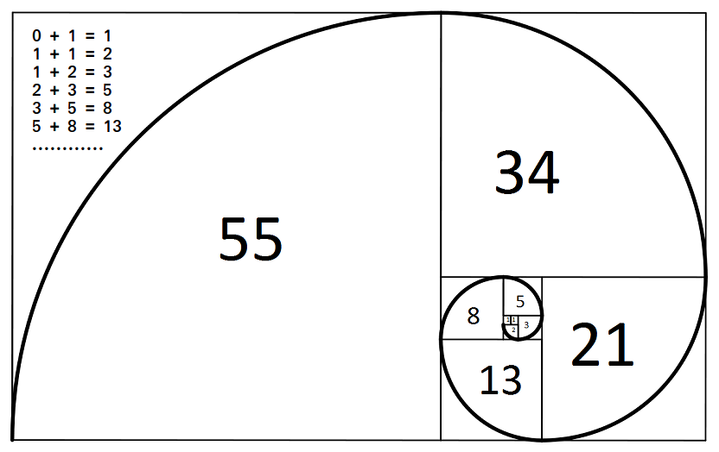
2.3
常量
constexpr
constexpr int fibonacci(const int n){
return n == 1 || n == 2 ? 1 : fibonacci(n - 1) + fibonacci(n - 2);
}
int main(){
return fibonacci(10);
}
Notes:
20

Slide 21
2.3
常量
constexpr
Notes:
21

Slide 22
2.3
常量
nullptr
void foo(char *);
void foo(int);
#include <iostream>
#include <typeinfo>
int main()
{
std::cout << "" << typeid(NULL).name() << std::endl;
} foo(0); // 调用 foo(int)
// foo(NULL); // 该行不能通过编译
foo(nullptr); // 调用 foo(char*)
Notes:
nullptr 出现的目的是为了替代 NULL。在某种意义上来说，传统 C++ 会把 NULL、0 视为同一种东西，这取决于编译器如何定义 NULL，有些编译器会将 NULL 定义为 ((void*)0)，有些则会直接将其定义为 0。
C++ 不允许直接将 void * 隐式转换到其他类型。但如果编译器尝试把 NULL 定义为 ((void*)0)，那么在下面这句代码中：
char *ch = NULL;
没有了 void * 隐式转换的 C++ 只好将NULL 定义为 0。而这依然会产生新的问题，将 NULL 定义成 0 将导致 C++ 中重载特性发生混乱。考虑下面这两个 foo 函数：
void foo(char*);
void foo(int);
那么 foo(NULL); 这个语句将会去调用 foo(int)，从而导致代码违反直觉。
22

Slide 23
2.4
变量
初始化列表
#include <initializer_list>
class MagicFoo{
public:
std::vector<int> vec;
MagicFoo(std::initializer_list<int> list){
for (std::initializer_list<int>::iterator it = list.begin();
it!= list.end(); ++it)
vec.push_back(*it);
}
};
int main(){
// after C++11
MagicFoo magicFoo = {1, 2, 3, 4, 5};
for (auto it : magicFoo.vec)
std::cout << it << std::endl;
}
Notes:
23

Slide 24
2.4
变量
结构化绑定
#include <iostream>
#include <tuple> std::tuple<int, double, std::string> f(){
return std::make_tuple(1, 2.3, "456");
} int main(){
// C++17
auto [x, y, z] = f();
std::cout << x << ", " << y << ", " << z << std::endl;
//C++11
int a; double b, std::string c;
std::tie(a, b, c) = f(); std::cout << a << ", " << b << ", " << c << std::endl;
return 0;
}
Notes:
24

Slide 25
2.5
模板
变长参数模板
// C++17
template<typename T0, typename... T>
void printf(T0 t0, T... t) {
std::cout << t0 << std::endl;
if constexpr (sizeof...(t) > 0) printf(t...);
}
// C++11
#include <iostream>
template <typename T0>
void printf(T0 value){
std::cout << value << std::endl;
}
template <typename T, typename... Args>
void printf(T value, Args... args){
std::cout << value << std::endl;
printf(args...);
}
int main(){
printf(1, 2, "123", 1.1);
return 0;
}
Notes:
在 C++17 中增加了变参模板展开的支持
25

Slide 26
2.5
模板
外部模板
template class std::vector<bool>; // 强行实例化
extern template class std::vector<double>; // 不在该当前编译文件中实例化模板
Notes:
26

Slide 27
2.5
模板
Using（别名）
template<typename T, typename U>
class MagicType {
public:
T dark;
U magic;
};
typedef int (*process)(void *);
using NewProcess = int(*)(void *);
// 不合法
template<typename T>
typedef MagicType<std::vector<T>, std::string> FakeDarkMagic;
//合法
template<typename T>
using TrueDarkMagic = MagicType<std::vector<T>, std::string>;
int main() {
TrueDarkMagic<bool> you;
}
Notes:
27

Slide 28
2.5
模板
模板默认参数
template<typename T = int, typename U = int>
auto add(T x, U y) -> decltype(x+y) {
return x+y;
}
Notes:
28

Slide 29
2.5
模板
“>“
template<bool T>
class MagicType {
bool magic = T;
};
// in main function:
std::vector<MagicType<(1>2)>> magic;
Notes:
29

Slide 30
2.6
控制流
区间for
#include <iostream>
#include <vector>
#include <algorithm>
int main() {
std::vector<int> vec = {1, 2, 3, 4};
if (auto itr = std::find(vec.begin(), vec.end(), 3); itr != vec.end()) *itr = 4;
for (auto element : vec)
std::cout << element << std::endl; // read only
for (auto &element : vec) {
element += 1; // writeable
}
}
Notes:
30

Slide 31
2.6
控制流
if constexpr
#include <iostream>
template<typename T>
auto print_type_info(const T& t) {
if constexpr (std::is_integral<T>::value) {
return t + 1;
} else {
return t + 0.001;
}
}
int main() {
std::cout << print_type_info(5) << std::endl;
std::cout << print_type_info(3.14) << std::endl;
}
Notes:
31

Slide 32
3
语言运行期强化
代码运行时的强化

Slide 33
3
语言运行期强化
lambda
左/右值
function
1
2
3
Lambda 表达式是 C++11 中最重要的新特性之一，而 Lambda 表达式，实际上就是提供了一个类似匿名函数的特性，而匿名函数则是在需要一个函数，但是又不想费力去命名一个函数的情况下去使用的。这样的场景其实有很多很多，所以匿名函数几乎是现代编程语言的标配。
右值引用是 C++11 引入的与 Lambda 表达式齐名的重要特性之一。它的引入解决了 C++ 中大量的历史遗留问题，消除了诸如 std::vector、std::string 之类的额外开销，也才使得函数对象容器 std::function 成为了可能。
这部分内容虽然属于标准库的一部分，但是从本质上来看，它却增强了 C++ 语言运行时的能力，这部分内容也相当重要。
Notes:
33

Slide 34
3.1
左/右值
左/右值
左值(lvalue, left value)，顾名思义就是赋值符号左边的值。准确来说，左值是表达式（不一定是赋值表达式）后依然存在的持久对象。
右值(rvalue, right value)，右边的值，是指表达式结束后就不再存在的临时对象。
而 C++11 中为了引入强大的右值引用，将右值的概念进行了进一步的划分，分为：纯右值、将亡值。
纯右值(prvalue, pure rvalue)，纯粹的右值，要么是纯粹的字面量，例如 10, true；要么是求值结果相当于字面量或匿名临时对象，例如 1+2。非引用返回的临时变量、运算表达式产生的临时变量、原始字面量、Lambda 表达式都属于纯右值。
将亡值(xvalue, expiring value)，是 C++11 为了引入右值引用而提出的概念（因此在传统 C++中，纯右值和右值是同一个概念），也就是即将被销毁、却能够被移动的值。
Notes:
34

Slide 35
3.1
左/右值
完美转发
引用坍缩规则
函数形参类型 | 实参参数类型 | 推导后函数形参类型
T& | 左引用 | T&
T& | 右引用 | T&
T&& | 左引用 | T&
T&& | 右引用 | T&&
Notes:
35

Slide 36
3.1
左/右值
完美转发
#include <iostream>
#include <utility>
void reference(int& v) {
std::cout << "左值引用" << std::endl;
}
void reference(int&& v) {
std::cout << "右值引用" << std::endl;
}
template <typename T>
void pass(T&& v) {
std::cout << "普通传参:";
reference(v);
std::cout << "std::move 传参:";
reference(std::move(v));
std::cout << "std::forward 传参:";
reference(std::forward<T>(v));
}
int main() {
std::cout << "传递右值:" << std::endl;
pass(1); std::cout << "传递左值:" << std::endl;
int v = 1;
pass(v); return 0;
}
传递右值:
普通传参:左值引用
std::move 传参:右值引用
std::forward 传参:右值引用
传递左值:
普通传参:左值引用
std::move 传参:右值引用
std::forward 传参:左值引用
Notes:
36

Slide 37
3.2
lambda
lambda
Lambda 表达式的基本语法如下：
[captures] <tparams>(可选)(C++20) ( params ) specifiers(可选 mutalbe) exception attr -> ret requires(可选)(C++20) { body }
捕获：
值捕获
与参数传值类似，值捕获的前提是变量可以拷贝，不同之处则在于，被捕获的变量在 lambda 表达式被创建时拷贝，而非调用时才拷贝
2. 引用捕获
与引用传参类似，引用捕获保存的是引用，值会发生变化。
3. 隐式捕获
[] 空捕获列表
[name1, name2, ...] 捕获一系列变量
[&] 引用捕获, 让编译器自行推导捕获列表
[=] 值捕获, 让编译器执行推导应用列表
4. 表达式捕获(C++14)
#include <iostream>
#include <utility>
int main() {
auto important = std::make_unique<int>(1);
auto add = [v1 = 1, v2 = std::move(important)](int x, int y)
-> int {
return x+y+v1+(*v2);
};
std::cout << add(3,4) << std::endl;
return 0;
}
Notes:
37

Slide 38
3.2
lambda
泛型lambda
// after C++14
auto add = [](auto x, auto y) {
return x+y;
};
add(1, 2);
add(1.1, 2.2);
Notes:
38

Slide 39
3.3
函数对象包装器
std::function
C++11 std::function 是一种通用、多态的函数封装，它的实例可以对任何可以调用的目标实体进行存储、复制和调用操作，它也是对 C++中现有的可调用实体的一种类型安全的包裹（相对来说，函数指针的调用不是类型安全的），换句话说，就是函数的容器。当我们有了函数的容器之后便能够更加方便的将函数、函数指针作为对象进行处理。
#include <functional>
#include <iostream> int foo(int para) {
return para;
} int main() {
std::function<int(int)> func = foo; int important = 10;
std::function<int(int)> func2 = [&](int value) -> int {
return 1+value+important;
};
std::cout << func(10) << std::endl;
std::cout << func2(10) << std::endl;
}
Notes:
39

Slide 40
3.3
函数对象包装器
std::bind/std::placeholder
#include <functional>
#include <string>
#include <iostream>
void goodbye(const std::string& s){
std::cout << "Goodbye " << s << '\n';
}
class Object {
public:
void hello(const std::string& s){
std::cout << "Hello " << s << '\n';
}};
int main()
{
typedef std::function<void(const std::string&)> ExampleFunction;
Object instance;
std::string str("World");
ExampleFunction f = std::bind(&Object::hello, &instance,
std::placeholders::_1);
f(str);
f = std::bind(&goodbye, std::placeholders::_1);
f(str);
return 0;
}
Notes:
40

Slide 41
4
其他

Slide 42
4
其他
正则表达式
线程与并发
容器
指针
其他
展望
Notes:
42

Slide 43
4.1
线程与并发
std::thread
#include <iostream>
#include <thread>
void foo() {
std::cout << "hello world" << std::endl;
}
int main() {
std::thread t(foo);
t.join();
return 0;
}
Notes:
43

Slide 44
4.1
线程与并发
std::mutex,std::lock_guard
#include <thread>
#include <mutex>
#include <iostream>
int g_i = 0;
std::mutex g_i_mutex; // protects g_i
void safe_increment(){
std::lock_guard<std::mutex> lock(g_i_mutex);
++g_i;
std::cout << std::this_thread::get_id() << ": " << g_i << '\n';
// g_i_mutex is automatically released when lock
// goes out of scope
}
int main()
{
std::cout << "main: " << g_i << '\n';
std::thread t1(safe_increment);
std::thread t2(safe_increment);
t1.join();
t2.join();
std::cout << "main: " << g_i << '\n';
}
Notes:
44

Slide 45
4.1
线程与并发
std::future, std::packaged_task
#include <iostream>
#include <future>
#include <thread>
int main()
{
// 将一个返回值为7的 lambda 表达式封装到 task 中
// std::packaged_task 的模板参数为要封装函数的类型
std::packaged_task<int()> task([](){return 7;});
// 获得 task 的 future
std::future<int> result = task.get_future(); // 在一个线程中执行 task
std::thread(std::move(task)).detach(); std::cout << "Waiting...";
result.wait();
// 输出执行结果
std::cout << "Done!" << std:: endl << "Result is " << result.get() << '\n';
}
Notes:
45

Slide 46
4.1
线程与并发
std::condition_variable
#include <iostream>
#include <string>
#include <thread>
#include <mutex>
#include <condition_variable>
std::mutex m;
std::condition_variable cv;
std::string data;
bool ready = false;
bool processed = false;
void worker_thread()
{
std::unique_lock<std::mutex> lk(m);
cv.wait(lk, []{return ready;});
std::cout << "Worker thread is processing data\n";
data += " after processing";
processed = true;
std::cout << "Worker thread signals data processing completed\n";
cv.notify_one();
}
Notes:
46

Slide 47
4.1
线程与并发
std::condition_variable
int main()
{
std::thread worker(worker_thread);
data = "Example data";
{
std::lock_guard<std::mutex> lk(m);
ready = true;
std::cout << "main() signals data ready for processing\n";
}
cv.notify_one();
{
std::unique_lock<std::mutex> lk(m);
cv.wait(lk, []{return processed;});
}
std::cout << "Back in main(), data = " << data << '\n';
worker.join();
}
Notes:
47

Slide 48
4.2
容器
std::array
为什么要引入 std::array 而不是直接使用 std::vector？已经有了传统数组，为什么要用 std::array?
先回答第一个问题，与 std::vector 不同，std::array 对象的大小是固定的，如果容器大小是固定的，那么可以优先考虑使用 std::array 容器。另外由于 std::vector 是自动扩容的，当存入大量的数据后，并且对容器进行了删除操作，容器并不会自动归还被删除元素相应的内存，这时候就需要手动运行 shrink_to_fit() 释放这部分内存。
而第二个问题就更加简单，使用 std::array 能够让代码变得更加“现代化”，而且封装了一些操作函数，比如获取数组大小以及检查是否非空，同时还能够友好的使用标准库中的容器算法，比如 std::sort。
for (auto &i : arr){
}
// 用 lambda 表达式排序
std::sort(arr.begin(), arr.end(), [](int a, int b) {
return b < a;
});
Notes:
48

Slide 49
4.2
容器
std::forward_list
std::forward_list 是一个列表容器，使用方法和 std::list 基本类似，因此我们就不花费篇幅进行介绍了。
需要知道的是，和 std::list 的双向链表的实现不同，std::forward_list 使用单向链表进行实现，提供了 O(1) 复杂度的元素插入，不支持快速随机访问（这也是链表的特点），也是标准库容器中唯一一个不提供 size() 方法的容器。当不需要双向迭代时，具有比 std::list 更高的空间利用率。
Notes:
49

Slide 50
4.2
无序容器
std::unordered_xxx
C++11 引入了两组无序容器：
std::unordered_map/std::unordered_multimap std::unordered_set/std::unordered_multiset。
Notes:
50

Slide 51
4.2
容器
std::tuple
std::make_tuple: 构造元组
std::get: 获得元组某个位置的值
std::tie: 元组拆包
auto student = std::make_tuple(2.9, 'C', "李四");
std::get<0>(student);
std::tie(gpa, grade, name) = student;
Notes:
51

Slide 52
4.3
指针
xxx_ptr
C++11 引入了智能指针的概念，使用了引用计数的想法，让程序员不再需要关心手动释放内存。这些智能指针就包括 std::shared_ptr/std::unique_ptr/std::weak_ptr，使用它们需要包含头文件 <memory>。
注意：引用计数不是垃圾回收，引用计数能够尽快收回不再被使用的对象，同时在回收的过程中也不会造成长时间的等待，更能够清晰明确的表明资源的生命周期。
Notes:
52

Slide 53
4.3
指针
std::shared_ptr
std::shared_ptr 是一种智能指针，它能够记录多少个 shared_ptr 共同指向一个对象，从而消除显示的调用 delete，当引用计数变为零的时候就会将对象自动删除。std::shared_ptr 可以通过 get() 方法来获取原始指针，通过 reset() 来减少一个引用计数，并通过use_count()来查看一个对象的引用计数。
#include <iostream>
#include <memory>
void foo(std::shared_ptr<int> i){
(*i)++;
}
int main(){
// auto pointer = new int(10); // 非法, 不允许直接赋值
// 构造了一个 std::shared_ptr
auto pointer = std::make_shared<int>(10);
foo(pointer);
std::cout << *pointer << std::endl; // 11
// 离开作用域前，shared_ptr 会被析构，从而释放内存
return 0;
}
Notes:
53

Slide 54
4.3
指针
std::unique_ptr
std::unique_ptr 是一种独占的智能指针，它禁止其他智能指针与其共享同一个对象，从而保证代码的安全
但是，我们可以利用 std::move 将其转移给其他的 unique_ptr
std::unique_ptr<int> pointer = std::make_unique<int>(10); // make_unique 从 C++14 引入
std::unique_ptr<int> pointer2 = pointer; // 非法
std::unique_ptr<Foo> p1(std::make_unique<Foo>());
Notes:
54

Slide 55
4.3
指针
std::weak_ptr
struct A {
std::shared_ptr<B> pointer;
~A() {
std::cout << "A 被销毁" << std::end;
}
};
struct B {
std::shared_ptr<A> pointer;
~B() {
std::cout << "B 被销毁" << std::end;
}
};
int main() {
auto a = std::make_shared<A>();
auto b = std::make_shared<B>();
a.pointer = b;
b.pointer = a;
}
Notes:
55

Slide 56
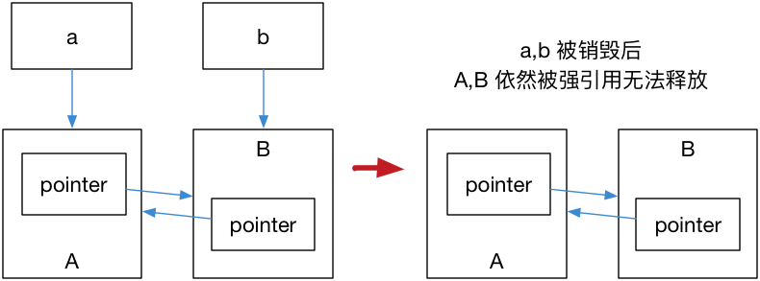
4.3
指针
std::weak_ptr
Notes:
56

Slide 57
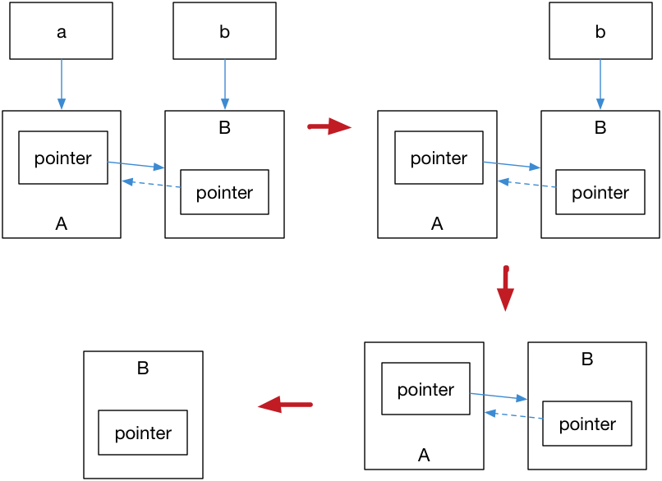
4.3
指针
std::weak_ptr
std::weak_ptr 没有 * 运算符和 -> 运算符，所以不能够对资源进行操作，它的唯一作用就是用于检查 std::shared_ptr 是否存在，其 expired() 方法能在资源未被释放时，会返回 true，否则返回 false。
Notes:
57

Slide 58
4.3
指针
std::weak_ptr
#include <iostream>
#include <memory> struct C {int* data;}; int main () {
std::shared_ptr<int> sp (new int); std::weak_ptr<int> wp1;
std::weak_ptr<int> wp2 (wp1);
std::weak_ptr<int> wp3 (sp); std::cout << "use_count:\n";
std::cout << "wp1: " << wp1.use_count() << '\n';
std::cout << "wp2: " << wp2.use_count() << '\n';
std::cout << "wp3: " << wp3.use_count() << '\n';
return 0;
}
Notes:
58

Slide 59
4.4
正则表达式
字面量
#include <iostream>
#include <string>
int main()
{
std::string watch_txs_rsp = R"({"cmd":"watch","operation":"put","version":"0","result":"ok","key":"/VNFNAME/services/L4TD/ExtIP/SSDB/HOSTNAME/CONTAINERID/TAFE-001","value":[{"externalIP4":"127.0.0.1","internalIP4":"127.0.0.1"}]})";
std::cout << str << std::endl;
return 0;
}
Notes:
59

Slide 60
4.5
其他
atomic
#include <iostream> // std::cout
#include <atomic> // std::atomic, std::atomic_flag, ATOMIC_FLAG_INIT
#include <thread> // std::thread, std::this_thread::yield
#include <vector> // std::vector std::atomic<bool> ready (false);
std::atomic_flag winner = ATOMIC_FLAG_INIT; void count1m (int id) {
while (!ready) { std::this_thread::yield(); } // wait for the ready signal
for (volatile int i=0; i<1000000; ++i) {} // go!, count to 1 million
if (!winner.test_and_set()) { std::cout << "thread #" << id << " won!\n"; }
}; int main (){
std::vector<std::thread> threads;
std::cout << "spawning 10 threads that count to 1 million...\n";
for (int i=1; i<=10; ++i) threads.push_back(std::thread(count1m,i));
ready = true;
for (auto& th : threads) th.join(); return 0;
}
Notes:
60

Slide 61
4.5
其他
内存模型
typedef enum memory_order{
memory_order_relaxed,//最宽松的内存模型，效率也最高。实际上它不属于同步操作，因为它不对内存访问做出任何顺序限制。仅仅保证操作的原子性。
memory_order_consume,//不建议使用。
memory_order_acquire,
memory_order_release,//release-acquire 模型
memory_order_acq_rel,//不建议使用。
memory_order_seq_cst//顺序一致模型(sequence-consistent)。任何操作都同时是 acquire 操作和 release 操作。在所有线程上都观察到改变是同一顺序的（与作出修改的线程一致）。这是默认的模型，如果不为原子操作指定参数，则就采用这个模型。性能最差，但是符合逻辑。
} memory_order;
std::memory_order_acquire
这是读操作 (load) 时可以指定的内存顺序。对作用的内存区域产生效果：
在这次 load 之前当前线程的读写不允许乱序。
release 同一原子量的线程中的写操作在当前线程可见。
std::memory_order_release
这是写操作 (store) 时可以指定的内存顺序。对作用的内存区域产生如下效果：
在这次 store 之后当前线程的读写不允许乱序。
acquire 同一原子量的线程可以看到当前线程的所有写操作。
用人话来讲就是，在两个线程中建立了同步关系(synchronize-with)，在 release 之前发生的所有事，在 acquire 之后都是可见的。
Notes:
61

Slide 62
4.5
其他
内存模型
std::atomic<Singleton*> Singleton::m_instance;
std::mutex Singleton::m_mutex; Singleton* Singleton::getInstance() {
Singleton* tmp = m_instance.load(std::memory_order_acquire);
if (tmp == nullptr) {
std::lock_guard<std::mutex> lock(m_mutex);
tmp = m_instance.load(std::memory_order_relaxed);
if (tmp == nullptr) {
tmp = new Singleton;
m_instance.store(tmp, std::memory_order_release);
}
}
return tmp;
}
Notes:
62

Slide 63
4.5
其他
内存模型
std::atomic_flag spinlock = ATOMIC_FLAG_INIT;
// lock
while (spinlock.test_and_set(std::memory_order_acquire)) {
}
// critical area
// unlock
spinlock.clear(std::memory_order_release);
Notes:
63

Slide 64
4.5
其他
noexcept
C++ 相比于 C 的一大优势就在于 C++ 本身就定义了一套完整的异常处理机制。然而在 C++11 之前，几乎没有人去使用在函数名后书写异常声明表达式，从 C++11 开始，这套机制被弃用，所以我们不去讨论也不去介绍以前这套机制是如何工作如何使用，你更不应该主动去了解它。
C++11 将异常的声明简化为以下两种情况：
函数可能抛出任何异常
函数不能抛出任何异常
并使用 noexcept 对这两种行为进行限制，例如：
void may_throw(); // 可能抛出异常
void no_throw() noexcept; // 不可能抛出异常
使用 noexcept 修饰过的函数如果抛出异常，编译器会使用 std::terminate() 来立即终止程序运行。
Notes:
64

Slide 65
4.5
其他
thread_local
#include <iostream>
#include <string>
#include <thread>
#include <mutex>
thread_local unsigned int rage = 1;
std::mutex cout_mutex;
void increase_rage(const std::string& thread_name){
++rage; // modifying outside a lock is okay; this is a thread-local variable
std::lock_guard<std::mutex> lock(cout_mutex);
std::cout << "Rage counter for " << thread_name << ": " << rage << '\n';
}
int main(){
std::thread a(increase_rage, "a"), b(increase_rage, "b");{
std::lock_guard<std::mutex> lock(cout_mutex);
std::cout << "Rage counter for main: " << rage << '\n';
}
a.join();
b.join();
}
Notes:
65

Slide 66
4.5
其他
inline namespace
namespace release
{
namespace v001{
void func(){}
}
inline namespace v002{
void func(){}
}
func();
} // release
Notes:
66

Slide 67
5
展望

Slide 68
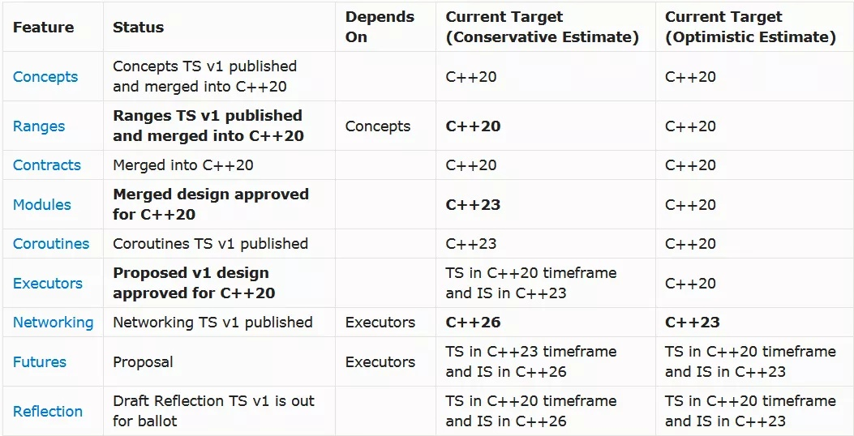
5.1
展望
C++20
Notes:
68

Slide 69
Warm up
#include <iostream>
#include <functional>
template <typename U, typename Y>
auto add(U x, Y y) -> decltype(auto) { return x + y; }
int main()
{
[out = std::ref(std::cout << "Result: " << add(1, 2))]() {
out.get() << ".\n";}();
return 0;
}
Notes:
69

Slide 70
5.1
现代C++开发浅谈
浅谈
最后我们不再探究C++的细节和用法，而是讨论与它相关而又在它之外的东西– 如何使用现代C++编写更清晰、优雅、高效、灵活、易维护的代码。
C++是一门伟大的语言，几乎能够胜任任何工作，但却对普通程序员不太友好，存在着太多的“未定义行为”的陷阱。如同某些小说中的奇门异宝，威力虽然大但使用不当也容易反噬自身。高效地使用C++优点，同时避免C++缺点，是C++程序员永恒的功课。
Notes:
70

Slide 71
5.1
现代C++开发浅谈
基本原则
熟悉并使用STL/Boost编程范式
学会使用对象包装C++原始语言概念
尽量使用execption代替错误返回代码
恰当使用新式转型操作符
Notes:
71

Slide 72
5.1
现代C++开发浅谈
内存管理
1. 学会使用memory pool管理内存（boost pool）
2. 使用智能指针代替原始指针
3. 尽量避免直接使用new/delete
Notes:
72

Slide 73
5.1
现代C++开发浅谈
容器/迭代/算法
了解现有容器
恰当的使用指针容器
编写新容器或迭代器满足概念要求
Notes:
73

Slide 74
5.1
现代C++开发浅谈
其他
熟悉C++/boost 中已有的设计模式
熟悉多线程领域的基本概念和模式
谨慎使用bind，正则表达式，模板元编程等功能强大且灵活的库
让你周围的同时熟悉modern C++和boost，作为最后一条，也是最重要的一条。 现在的软件开发不是一个人能够完成的，而是许多人协同完成的工作，modern C++是一个强大的武器，如果只有自己一个人掌握，那么工作中就避免不了“自说自话”的窘境，写出的代码没人能看懂，也就没人能code review，发现其中可能的bug，不得不“孤军奋战”，一个人研究解决使用中遇到的各种问题。把modern C++技术在自己的周围传授可以达到“众人拾柴火焰高”的境界，知识分享不会有任何损失相反可能因为不同人的思维角度不同产生“头脑风暴”，进而迸发出更多思维火花，进一步加深对modern C++的理解，提高编程水平。
Notes:
74

Slide 75
5.1
结束
结束
这次讨论是从自身经历出发，简单阐述了一些实际工作中使用现代C++的经验，本人只能表述出一鳞半爪，并不能说是金科玉律，但至少是肺腑之言。
开发出高质量高性能的软件是每一个程序员的梦想，每个人都有每个人自己的高效开发习惯，但是有一点肯定是共通的：一个高效程序员一定是一个快乐的程序员，希望大家在这次讨论之后都能高效，高质量，快乐的度过生活中每一天。
Notes:
75

Slide 76
2019
Q&A

